Slide 1
第8章 相量法
8 - 1 复数
8 - 2 正弦量
8- 3 相量法的基础
8- 4 电路定律的相量形式

Slide 2
本章要求
1. 理解正弦量的特征及其各种表示方法；
2. 理解电路基本定律的相量形式及阻抗；
熟练掌握计算正弦交流电路的相量分析法，
会画相量图。

Slide 3

§ 8 - 2 正弦量
基本概念
按物理量是否随时间改变，可分为恒定量，变动量。
①大小和方向都不随时间而改变，用大写字母表示U, I 。
U
i(t)
i(t₀)
O
t₀
t
O
t
② 随时间变化的量,每个时刻值称为瞬时值 u(t), i(t)

Slide 4
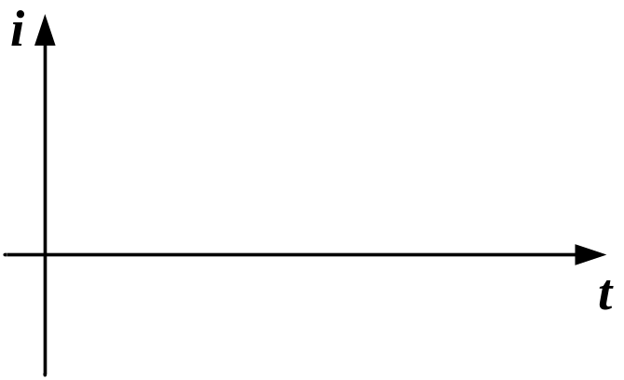
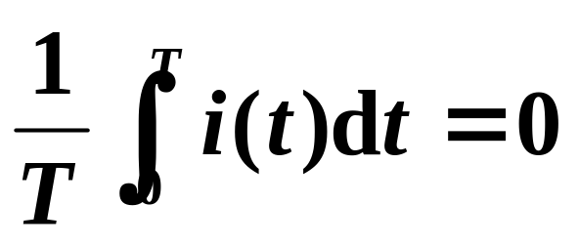
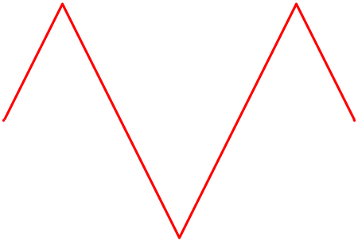
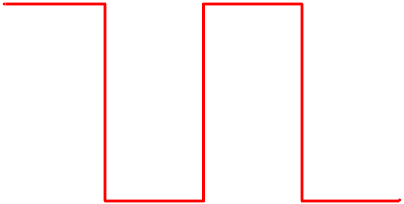
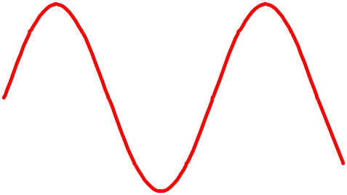
③ 大小、方向随时间做周期变化的电流(电压)称为周期电流(电压)
i
T
O
t
工程上往往以频率区分电路： 工频 50 Hz
中频 400-2000Hz
高频电路
④交变电流：在一个周期内平均值为零的周期电流,称为交变电流。即

Slide 5
正弦交流电的电压和电流是按照正弦规律周期性变化的
实际方向和参考方向一致
＋
－
实际方向和参考方向相反
正弦电压和电流
正半周
实际方向和参考方向一致
负半周
实际方向和参考方向相反

Slide 6

问题：
1、我们国家输电的电压等级?
2、西电东送？为什么我们国家要发展特高压输电技术?

Slide 7
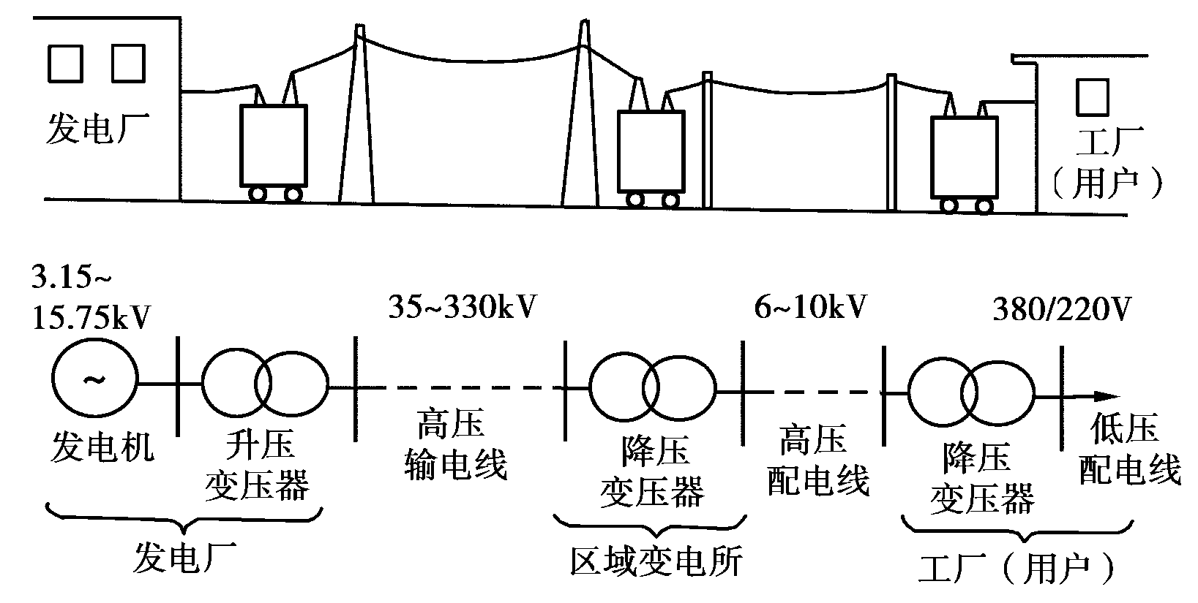
电力系统的组成
电力系统就是将生产电能的发电机、输送电能的电力线路、分配电能的变压器以及消耗电能的各种负荷紧密联系起来的系统。

Slide 8
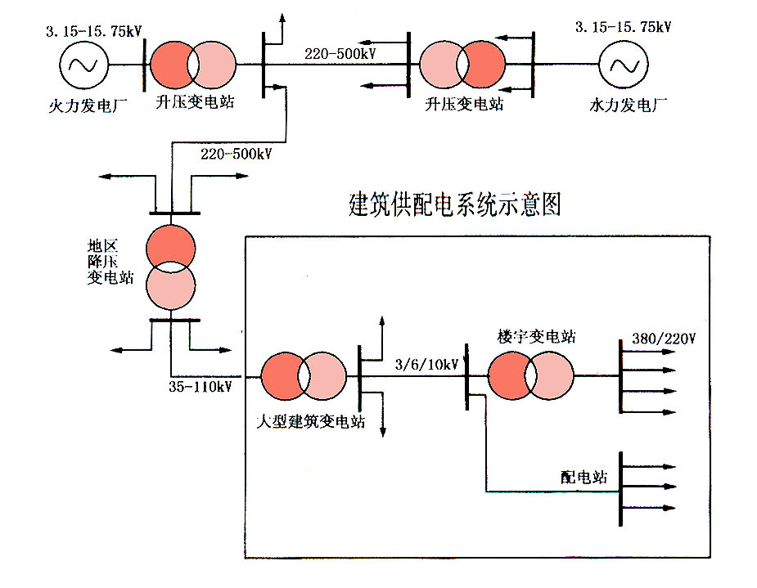
建筑供电与电力系统关系
发输变电专业
供配电专业

Slide 9
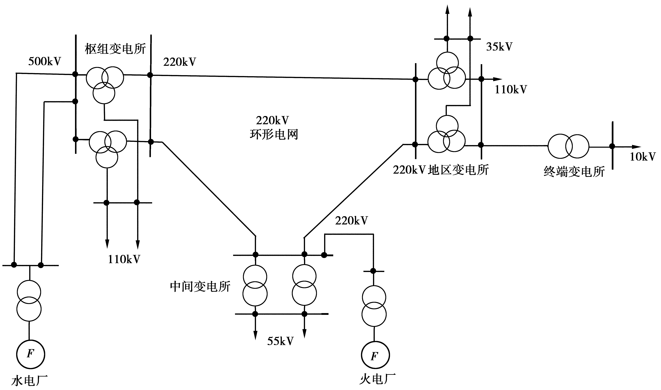
电力系统的额定电压

Slide 10
电力统额定电压的规定
额定电压是指能使电气设备长期运行的最经济的电压。
分类 | 电网和用电设备额定电压 (kV) | 发电机额定电压(kV) | 电力变压器额定电压(kV)
 |  |  | 一次绕组 | 二次绕组
低压 | 0．22 0．38 0．66 | 23 40 0．69 | 0．22 0．38 0．66 | 23 40 0．69
高压 | 3 6 10 - 35 63 110 220 330 500 | 3．15 6．3 10．5 13．8，15．75，18．20 - - - - - - | 3及3．15 6及6．3 10及10．5 13．8，15．75，18．20 35 63 110 220 330 500 | 3．15及3．3 6．3及6．6 10．5及11 - 38．5 69 121 242 363 550

Slide 11
一. 正弦量的三要素
i
在选定的参考方向下，可以用数学式表达瞬时值电流 i(t)：
_
+
u
i(t)=I_{m}cos(ω t + ψ_{i} )
初相角：决定正弦量起始位置
角频率：决定正弦量变化快慢
幅值：决定正弦量的大小
i
I_{m},ω, ψ_{i} 这3个量一确定，正弦量就完全确定了。所以，称这3个量为正弦量的三要素。
I_{m}
T
t
O
ψ_{i}

Slide 12
正弦量的三要素：
i
(1) 幅值 (amplitude) (振幅、 最大值)I_{m}：
反映正弦量变化幅度的大小。
I_{m}
2 π
i_{max}=I_{m}
正弦量的极大值
ω t
O
ψ_{i}
i_{min}= - I_{m}
正弦量的极小值
i_{max} - i_{min} =2I_{m}
正弦量的峰-峰值
瞬时值和幅值
正弦量在任一瞬间的值称为瞬时值，用小写字母表示，如 i、u、e 等。
瞬时值中的最大的值称为幅值或最大值，用带下标m的大写字母表示，
如I_{m、}U_{m、}E_{m}等。

Slide 13
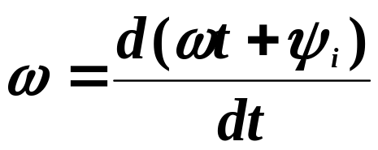
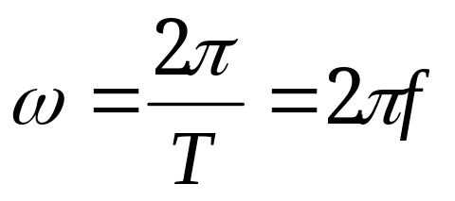
i
ω t + ψ_{i} 称为相位或相角。
I_{m}
(2) 角频率(angular frequency)ω ：
2 π
ω t
O
为相角随时间变化的速度。
ψ_{i}
反映正弦量变化快慢。
相关量：
频率f (frequency)和周期T (period)。
频率f ：每秒重复变化的次数。
f =1/T
周期T ：重复变化一次所需的时间。
单位： ω ：rad•s⁻¹ ，弧度•秒⁻¹
f ：Hz，赫(兹)
T ：s，秒
KHz，MHz，GHz。
mS，μS，nS。

Slide 14
(3) 初相位(initial phase angle)ψ_{i} ：
i(t)=I_{m}cos(ω t + ψ_{i} )
(ω t+ ψ_{i} )表示正弦量随时间变化的进程，称之为相位或相角。它的大小决定该时刻正弦量的值。
当t=0时，相位 (ω t+ψ_{i} )=ψ_{i}
ψ_{i}为初相位(角)，简称初相。
初相位(角)的单位可以用度或者弧度。
同一个正弦量，计时起点不同，初相位不同。
i
i
ψ_{i} =0
t
t
O
O
ψ_{i}

Slide 15
i
i
ψ_{i} = π/2
ψ_{i} =-π/2
t
t
O
O
正弦量的正最大值在时间起点t=0之前，ψ为正值，反之，ψ为负值
i
ψ_{i} <0
i
ψ_{i} >0
t
t
O
O
一般规定：| ψ_{i} |≤ π 。

Slide 16
二. 相位差 (phase difference)：
两个同频率正弦量相位角之差。
设
u(t)=U_{m}cos(ω t+ψ _{u})
i(t)=I_{m}cos(ω t+ψ _{i})
ϕ
ϕ
= (ω t+ψ _{u})- (ω t+ψ _{i})
则 相位差 :
= ψ _{u}-ψ _{i}
同频率正弦量的相位差等于它们的初相之差。

Slide 17
• ϕ >0
u 领先(超前)i ϕ 角，
或i 落后(滞后) u ϕ 角。
u, i
u
i
u比i 先到达最大值。
O
ω t
ψ_{u} >0
ψ_{i} <0
ψ_{u}
ϕ
= ψ _{u}-ψ _{i} >0
ψ_{i}
ϕ

Slide 18
• ϕ <0
i 领先(超前) u ϕ 角，
或u 落后(滞后) i ϕ 角。
u, i
ψ_{u} <0
ψ_{i} >0
i
u
ϕ
= ψ _{u}-ψ _{i} <0
O
ω t
i 比 u 先到达最大值
ψ_{i}
ψ_{u}
ϕ
特例：
u, i
u
ϕ =0， 同相：
i
O
ω t

Slide 19
不同频率的两个正弦量之间的相位差不再是一个常数，而是
随时间变动。
下面所讨论的相位差都是同频率正弦量之间的相位差。
例.
画出它们的波形并判断
哪一个电流超前哪一个
电流滞后。
i₁=20cos(314 t + 30。) A
i₂=10cos(314 t - 45。) A
i₁ i₂
i₁
i₂
ϕ
= 30。- （-45。） >0
O
ω t
电流i₁超前i₂ 75。 。

Slide 20
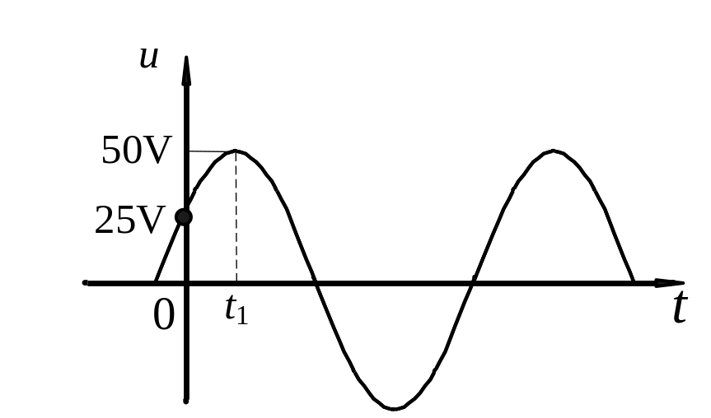
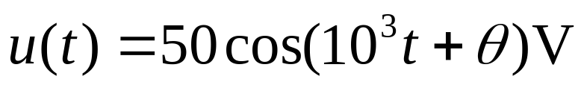
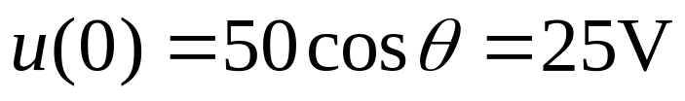
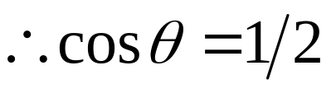

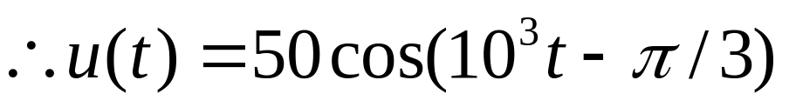
例1．已知正弦电压u(t) 的波形如图所示，角频率ω＝10³ rad/s。试写出u(t)的表示式，并求u(t)达到第一个正的最大值的时间t₁。
解 由图可知，u(t)的振幅为50 V，于是
当t=0时，电压为25 V。用t=0代入上式，得
由于u(t)正的最大值发生在时间起点之后，故初相角为负值，有

Slide 21
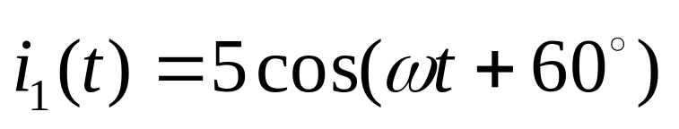
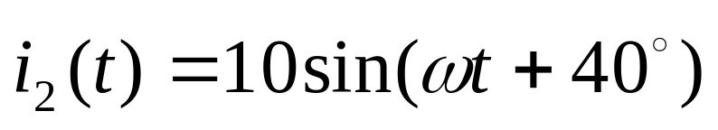
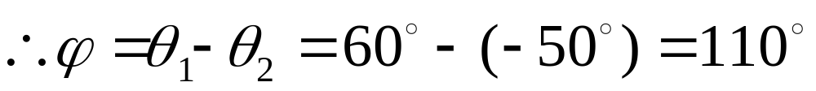
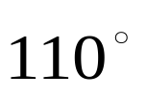
例2．
问哪一个电流滞后，滞后的角度是多少?
解 首先把i₂(t)改写成用余弦函数表示，即
∴电流i₂滞后电流i₁，滞后的角度为

Slide 22
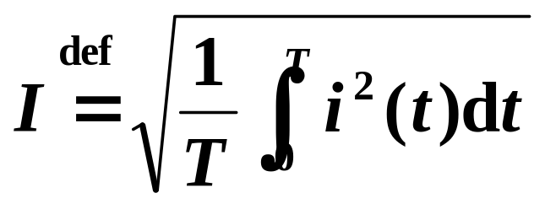
三、周期性电流、电压的有效值
周期性电流、电压的瞬时值随时间而变，为了确切的衡量
其大小，工程上采用有效值。
1. 有效值(effective value)定义
电流有效值I 定义为：
瞬时值的平方在一个周期内积分的平均值再取平方根。
有效值也称均方根值(root-meen-square，简记为 rms。)
物理意义：周期性电流i 流过电阻R，在一周期T 内吸
收的电能，等于一直流电流I 流过R , 在时
间T 内吸收的电能，则称电流I 为周期性
电流i 的有效值。

Slide 23
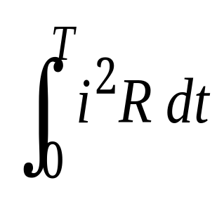
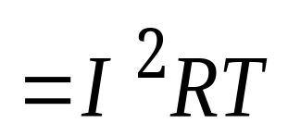
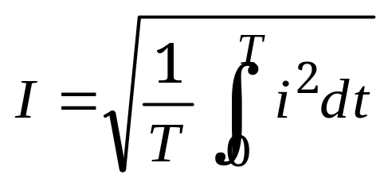
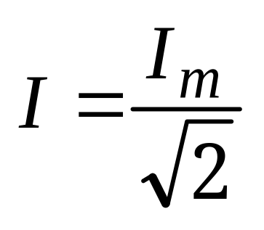

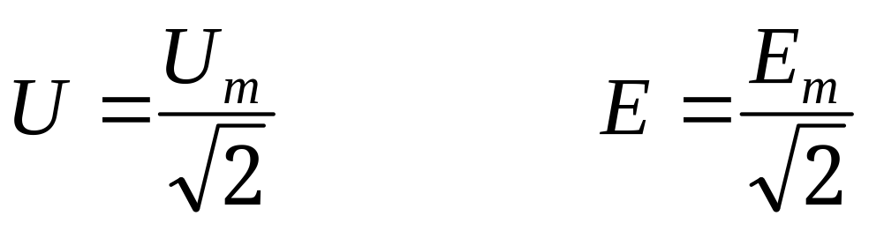
根据热效应相等有：
交流
直流
则
由
可得正弦电流的有效值：
COS
正弦电压和电动势的有效值：
有效值都用大写字母表示！

Slide 24
工程上说的正弦电压、电流一般指有效值，如设备铭牌额定值、电网的电压等级等。但绝缘水平、耐压值指的是最大值。因此，在考虑电器设备的耐压水平时应按最大值考虑。
测量中，电磁式交流电压、电流表读数均为有效值
* 区分电压、电流的瞬时值、最大值、有效值的符号
用大写字母表示
用小写字母表示
用带下标m的大写字母表示

Slide 25
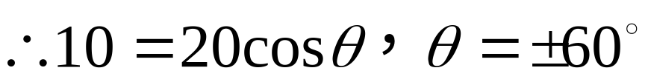
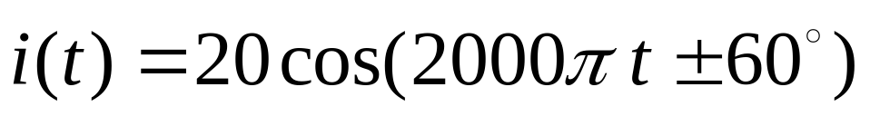
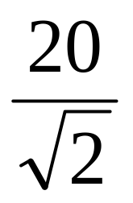
例3．幅值为20A的正弦电流，周期为1ms，0时刻电流的幅值为10A。求电流的频率、角频率；i(t)的表达式(其中θ用度表示)，电流的有效值 。
解 T=1ms，因此，f=1/T=1000Hz。
ω＝2π f＝2000π （rad/s）
i(t)=I_{m}cos(ωt+θ)=20cos(2000πt+θ)，且i(0)＝10A
电流i(t)的表达式为
有效值为 ＝14.14 A

Slide 26

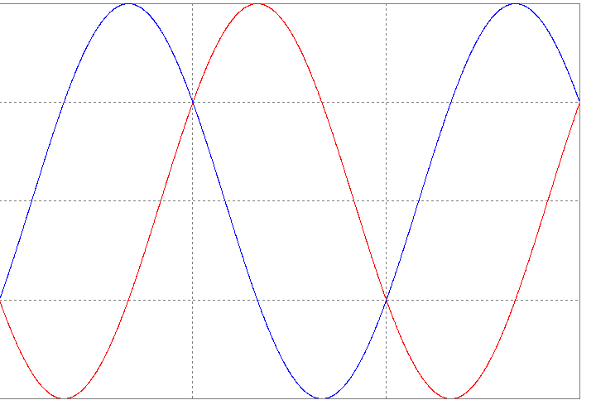

波形图
0

Slide 27
i(t)=I_{m}cos(ω t + ψ_{i} )
正弦量 特点
主要考虑以下几点：
1. 正弦量是最简单的周期量之一，同频正弦量在加、减、微分、积分运算后得到的仍为同频正弦量；
2. 应用广泛；
3. 非正弦量用傅立叶级数展开后得到一系列正弦函数。
方波
例. 同频方波相加
方波
不是方波

Slide 28
四、 复数
1、why？
两个正弦量
i₁
i₂
i₁+i₂ →i₃
i₁=I_{m1}cos(ω t + ψ₁ )
ω
ω
ω
i₂=I_{m2}cos(ω t + ψ₂ )
I_{m1}
I_{m2}
I_{m3}
Ψ ₁
Ψ ₂
Ψ ₃
i₃= i₁+i₂
=I_{m3}cos(ω t + ψ₃ )
无论是波形图逐点相加，或用三角函数做都很繁。
因同频的正弦量相加仍得到同频的正弦量，所以，只要确定初相位和最大值(或有效值)就行了。
复数向量也是一个大小、一个幅角，因此，我们可以把正弦量与复数对应起来，以复数计算来代替正弦量的计算，使计算变得较简单。

Slide 29

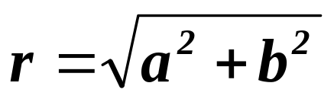

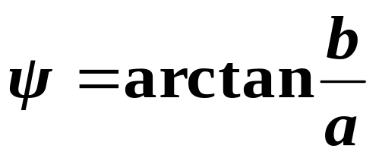
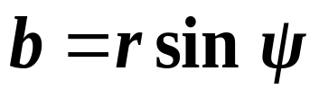
四、 复数
+j
1、复数表示形式：
b
A
r
(1) 代数式
A
=a + jb
+1
0
a
复数的模
式中:
复数的辐角
(2) 三角式

Slide 30
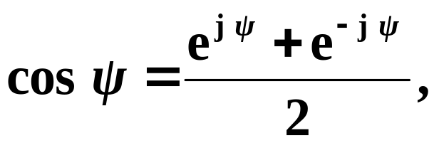
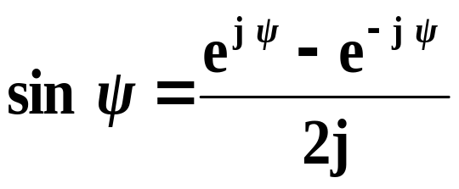
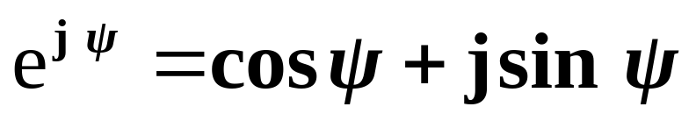
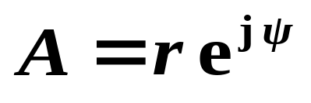
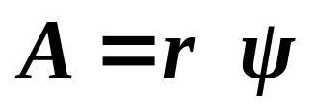
由欧拉公式:
可得:
(3) 指数式
(4) 极坐标式
复数的加减运算可用代数式，乘除法运算可用指数式或极坐标式。

Slide 31
2、 复数运算
+j
F= F₁ +F₁
(1)加减运算——代数形式
F₂
F₁
若
F₁=a₁+jb₁
F₂=a₂+jb₂
O
+1
则 F₁±F₂= (a₁±a₂) +j (b₁±b₂)
加减法运算可以用平行四边行
法在复平面上用向量的相加和
相减求得。
+j
F₂
F₁
O
- F₂
+1
F= F₁ - F₂

Slide 32
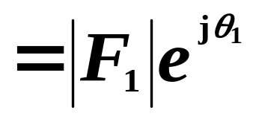
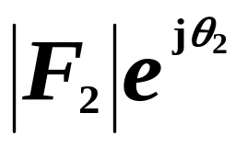
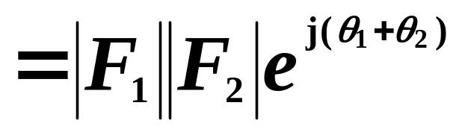
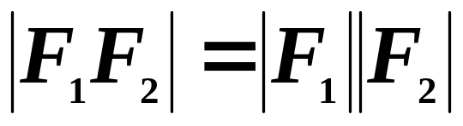
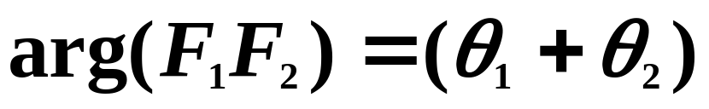
(2) 乘除运算——指数形式或极坐标形式
若
F₁=a₁+jb₁
F₂=a₂+jb₂
F₁ F₂
=（a₁+jb₁ ）（a₂+jb₂）
=（a₁ a₂ - b₁b₂ ）+ j（ a₁b₂ + b₁ a₂ ）
复数相乘采用指数形式或极坐标形式比较简单。
F₁ F₂
乘法：模相乘，角相加；
所以：

Slide 33
乘法：模相乘，角相加；
若 F₁=|F₁| θ ₁ ，若F₂=|F₂| θ ₂
则
F₁ F₂ =| F₁ | | F₂| θ ₁+θ ₂

Slide 34
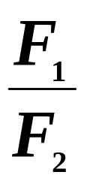
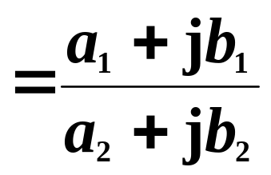
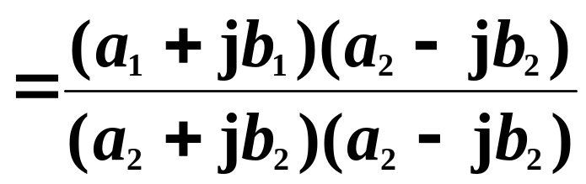
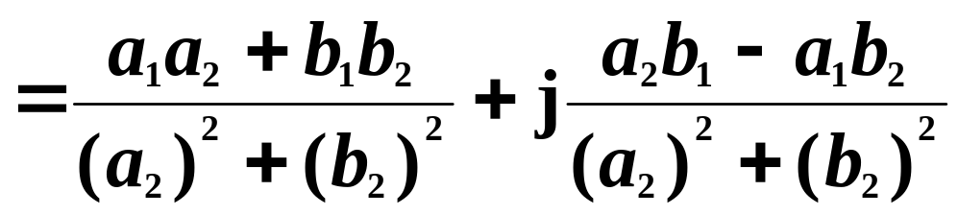
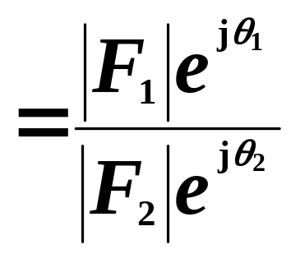
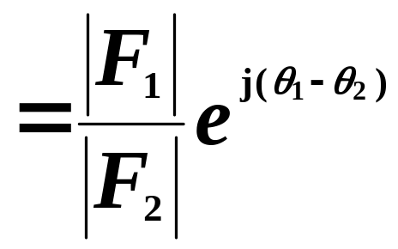
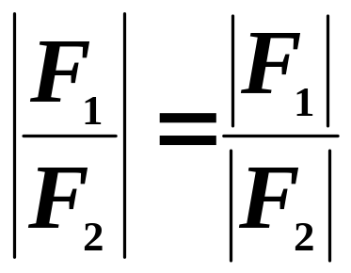
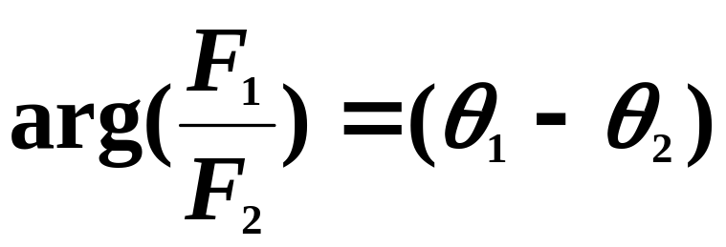
若
F₁=a₁+jb₁
F₂=a₂+jb₂
复数相除采用
指数形式或极
坐标形式。
除法：模相除，角相减。
所以：

Slide 35



除法：模相除，角相减。

Slide 36

例1.
A₁=4+j3，A₂=4 - j3， A₃= - 4 +j3，A₄= - 4 - j3
写出它们对应的极坐标形式。
解：
A₁=4+j3
A₂=4 - j3
+j
A₃= - 4 +j3
θ₃
θ₁
+1
θ₂
A₄= - 4 - j3
θ₄

Slide 37
10
6
8
特殊角度关系

Slide 38
例2.
求：
解：
= (3.41+j3.657) + (9.063-j4.226)
=12.47-j0.567

Slide 39
(3) 旋转因子：
e^{jπ/2} =j
e^{-jπ/2} = -j
e^{jπ} = –1
+j, –j, -1 都可以看成旋转因子。
A• j 模不变，角度加π/2，
得到B；
+j
A•（-j）或 A / j，模不变，
角度减π/2，得到C；
+1
o
A•（－1），模不变，
角度加π（或减π ）。

Slide 40
推广：
复数 e^{jθ} =cosθ +jsinθ =1 θ
任意复数乘以e^{jθ}，复数的模不变，角度加θ。

Slide 41





8-3 相量法的基础
复函数
没有物理意义
若对A(t)取实部：
是一个正弦量，有物理意义。
对于任意一个正弦时间函数都可以找到唯一的与其对应的复指数函数：
复常数
该复常数定义为正弦量的相量
称为正弦量 i(t)
对应的有效值相量。

Slide 42



表示正弦量的复数称为相量
复数的模表示正弦量的幅值或有效值
复数的辐角表示正弦量的初相位
正弦电压：
相量形式有
幅值相量：
有效值相量
注意： 上面打点的大写字母表示相量，用来和普通的复数相区别(强调它与正弦量的联系)

Slide 43




相量图（相量和复数一样可以在平面上用向量表示）
把表示各个正弦量的有向线段画在一起就是相量图，它可以形象地表示出各正弦量的大小和相位关系。
电压相量
比电流相量
超前
角
注意
1. 只有正弦周期量才能用相量表示。
2. 只有同频率的正弦量才能画在一张相量图上。

Slide 44




注意:
①相量只是表示正弦量，而不等于正弦量。
=
？
②只有正弦量才能用相量表示，
非正弦量不能用相量表示。
③相量的两种表示形式
相量式:
相量图: 把相量表示在复平面的图形

Slide 45








④只有同频率的正弦量才能画在同一相量图上。
可不画坐标轴，参考相量画在水平方向。
⑤相量的书写方式
• 模用最大值表示 ，则用符号：
• 实际应用中，模多采用有效值，符号：
如：已知
则
或

Slide 46







例1.
已知
试用相量表示 i , u 。
解：
例2.
试写出电流的瞬时值表达式。
解：

Slide 47











正误判断
1.已知：
3.已知：
相量
？
？
j45°
瞬时值
有效值
？
4.已知：
2.已知：
√
？
负号
？
？
最大值

Slide 48






相量运算
(1) 同频率正弦量相加减
故同频的正弦量相加减运算就变成对应的相量相加减运算。
i₁ ± i₂ = i₃

Slide 49











例．
解：

Slide 50





例．已知 ，
求
解：

Slide 51
将正弦量与相量建立起对应关系这实际上是一种变换思想，由时域变换到频域：
时域：在变量是时间函数条件下研究网络，以时间为自变量分析电路。
频域：在变量经过适当变换的条件下研究网络，以频率为自变量分析电路。
相量法：将正弦时间函数 “变换” 为相量后再进行分析, 属于频域分析。

Slide 52












(2) . 正弦量的微分
正弦量的一阶导数仍然为
一个同频率的正弦量，其
相量等于原正弦量的相量
乘以 jω 。
Ψ_{i}

Slide 53









(3). 正弦量的积分
正弦量的积分仍然为一个同
频率的正弦量，其相量等于
原正弦量的相量除以 jω 。
Ψ_{i}

Slide 54











例.
已知
求：
解：

Slide 55





Slide 56

小结
① 正弦量
相量
时域
频域
正弦波形图
相量图
② 相量法只适用于激励为同频正弦量的非时变线性电路。
ω₁
N
线性
N
线性
ω
非
线性
ω₂
不适用

Slide 57









8 - 4 电路定律的相量形式
一、 电阻元件的交流电路
电压与电流的相量关系
u = R i
i
设
+
u_{R}
R
则
-
1. u、i 同频率
2.数量关系： U_{m}=RI_{m} U_{R}=RI_{R}
Ψ_{u}
=
Ψ_{i}
3.相位关系： u , i 同相
相量图
4.相量关系：

Slide 58





二、 电感元件的交流电路
ψ _{L} ：磁链
Φ _{L} ：磁通
ψ _{L} 、 Φ _{L} 与电流i 的参考方向成右手螺旋关系。
电感元件是实际线圈的一种理想化模型。
电感 L 的单位：H(亨) (Henry，亨利)
H=Wb/A=V•s/A=Ω•s
u, i 取关联参考方向:

Slide 59



当 i 为常数(直流)时，di/dt =0 → u=0。
电感在直流电路中相当于短路；
表达式前的正、负号与u，i 的参考方向有关。
当 u，i为关联方向时
u，i为非关联方向时

Slide 60








电感元件的交流电路
若：
则：
1. u、i 同频率
2.数量关系： U_{m}=ω LI_{m} U=ω LI_{L} X_{L}=w L
3.相位关系： u 超前 i 90°
4.相量关系：
相量图
相量关系：

Slide 61


X_{L}=ω L，称为感抗，单位为Ω (欧姆)
感抗的物理意义：
(1) 表示限制电流的能力（U=w LI_{L} ）；
(2) 频率和感抗成正比, ω →0 直流（X_{L}=0)短路 , ω→∞开路；
电感L具有通直阻交的作用
X_{L}
ω
写法注意 ：

Slide 62
三、 电容元件的交流电路
+ + + +
+q
由两块金属板间隔以不同的
介质（如云母、绝缘纸、电解质
等）所组成。
电容器
– – – –
–q
C
电路符号
电容 C 的单位：F (法) (Farad，法拉)
F= C/V = A•s/V = s/ Ω

Slide 63




i
线性电容的电压、电流关系： u, i 取关联参考方向
+
+q
u
C
–
–q
表达式前的正、负号与u，i 的参考方向有关。
当 u，i为关联方向时
u，i为非关联方向时，

Slide 64






若：
则：
1. u、i 同频率
2.数量关系： I_{m}=ω CU_{m} I_{C}=ω CU_{c} 或
令X_{C}=1/ω C， 称为容抗，单位为 Ω(欧姆)
频率和容抗成反比, ω →0， X_{C}→∞ 直流开路(隔直)
ω →∞ ，X_{C}→0 高频短路(旁路作用)
3.相位关系： u 滞后 i 90°
相量图
4.相量关系：

Slide 65







小结 ：
电阻
电感
电容
瞬时值表达式
u=Ri
相量
电压电流均取关联参考方向
相量形式的欧姆定律
相位
有效值
U=X_{L}I
X_{L}=ωL
U= X_{C}I
X_{C}= 1/(ωC)
U=RI

Slide 66




四、 线性受控源的交流电路
VCCS（电压控制的电流源）
相量模型
相量形式：

Slide 67















【练习】
指出下列各式中哪些是对的，哪些是错的？
在电阻电路中：
在电感电路中：
在电容电路中：
√
×
×
×
×
×
√
√
√
√
×
√
√
√
×

Slide 68




五、 基尔霍夫定律的相量形式
同频率的正弦量加减可以用对应的相量形式来进行计算。因此，在正弦电流电路中，KCL和KVL可用相应的相量形式表示：
上式表明：流入某一结点的所有电流用相量表示时仍满足KCL；而任一回路所有支路电压用用相量表示时仍满足KVL。

Slide 69






KCL
KVL
归纳：
电压电流均取关联参考方向。
相量形式的欧姆定律。

Slide 70





例． 电路如图所示。已知R＝5Ω，L＝5μH，u_{s}(t)=10cos10⁶t，求电流i(t)，并画出相量图。
i
u
R
R
R
u
L
jωL
L
u
s
解 激励u_{s}(t)的相量为

Slide 71






相
量
模
型
R
jωL
由KVL，得

Slide 72


R
L
&
U
−
o
m
45
&
I
m

Slide 73





图示电路中的仪表为交流电流
表，其仪表所指示的读数为电
流的有效值。其中电流表A₁的
读数为5A，电流表A₂的读数为
20A，电流表A₃的读数为25A，
求电流表A和A₄的读数。
例.
解题方法有两种：
(1) 用相量(复数)计算
(2) 利用相量图分析求解
解法1: 用相量计算
令：
则：

Slide 74











根据KCL，有：
电流表A的读数为7.07A。
电流表A₄的读数为5A。

Slide 75












由直角三角形可知：
I₁＝5A，I₂＝20A，I₃＝25A
解法2: 利用相量图分析求解
令：
则

Slide 76
结论：
引入相量运算电路，不必列写时域微分方程，而直接列写代数方程。

Slide 77








如：
时域电路
频域电路
时域列解微分方程
求非齐次方程特解
频域列解代数方程

Slide 78







本章小结 ：
1. 正弦量三要素：I_{m} , ω , Ψ
2.比较
电阻
电感
电容
时域
u=Ri
频域(相量)
相位
U=X_{L}I
X_{L}=ωL
U= X_{C}I
X_{C}= -1/(ωC)
有效值
U=RI

Slide 79






3、 基尔霍夫定律的相量形式
思考题：
1、由于
所以
试问以上计算是否正确？有哪些错误？

Slide 80









思考题：
2、若I₁、 I₂ 、 I₃分别为汇集于某结点的三个同频率正弦电
流的有效值，则这三个有效值满足KCL，对吗？
I₁+ I₂ + I₃ = 0
3、指出下列各式哪些是错的？哪些是对的？

Slide 81






习题：已知R=3Ω,C=0.125F， 求电流i(t)。
解 电路相量图如右图所示。
激励u_{s}(t)的有效值相量为
由KCL，得

Slide 82



电流i(t)为

